Slide 1
Estudo do Relatório Doing Business Brasil 2017
São Paulo, 19 OUT 2017

Slide 2

RELATÓRIO DOING BUSINESS
Lançado em 2002, o Relatório Doing Business traz uma avaliação do Ambiente de Negócios de 190 economias.
Mede o impacto das regulamentações sobre as atividades empresariais ao redor do mundo.
Incentiva a competição entre os países para alcançar uma regulamentação mais eficiente,
Oferece padrões de referência sobre reformas no ambiente de negócios de cada país.
A mediação é realizada na cidade de maior volume de negócios de cada país. Em países com mais de 100 milhões de habitantes (11), considera as duas maiores.
  O projeto Doing Business inclui, sob demanda, relatórios subnacionais. Estes trazem avaliações de cidades selecionadas e recomendações sobre reformas a serem implementadas em cada uma delas.

Slide 3
PROCESSO DE ELABORAÇÃO DO RELATÓRIO
Coleta
Fevereiro a Maio
Verificação
Junho a Setembro
Publicação
Outubro
Apuração - Junho a Maio

Slide 4
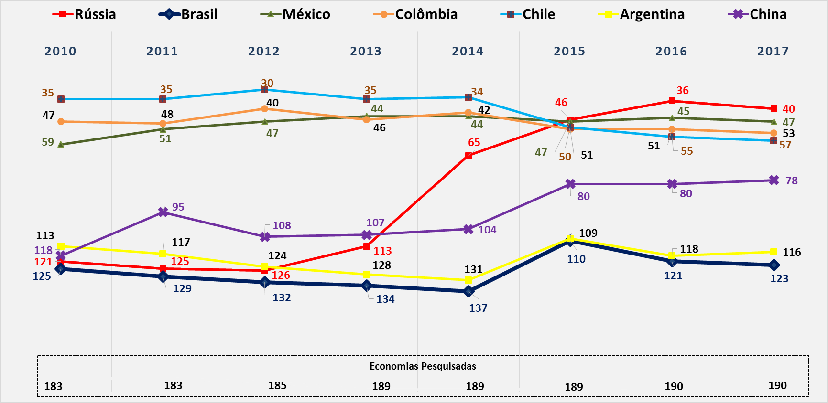
COMPARATIVO COM OUTROS PAÍSES - CLASSIFICAÇÃO 2010/17
Notes:
Nota DB: os dados para os temas de obtenção de crédito, proteção de investidores minoritários e resolução da insolvência não são comparáveis entre DB2014 e DB2015 devido às mudanças da metodologia

Slide 5
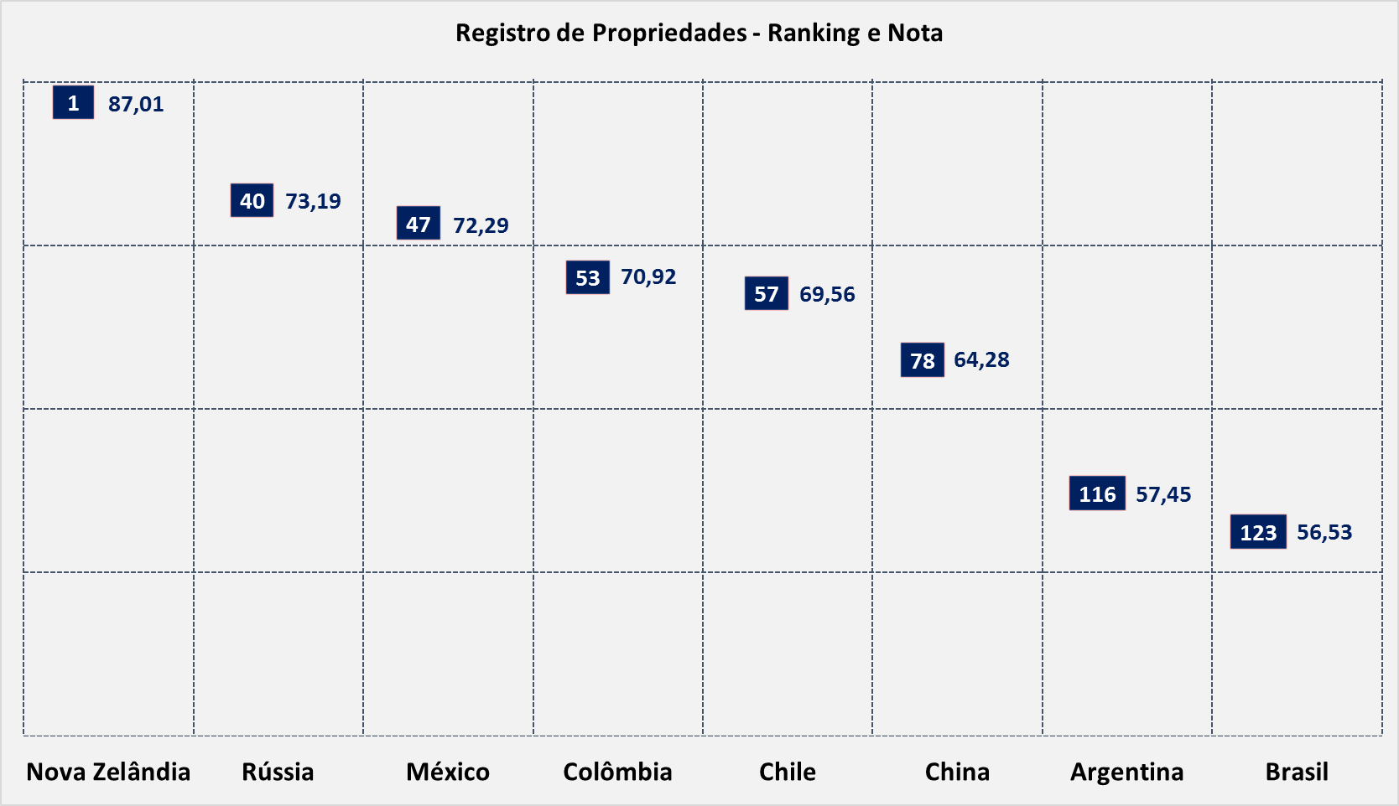
COMPARATIVO COM OUTROS PAÍSES – NOTAS 2017
Notes:
Nota DB: os dados para os temas de obtenção de crédito, proteção de investidores minoritários e resolução da insolvência não são comparáveis entre DB2014 e DB2015 devido às mudanças da metodologia

Slide 6
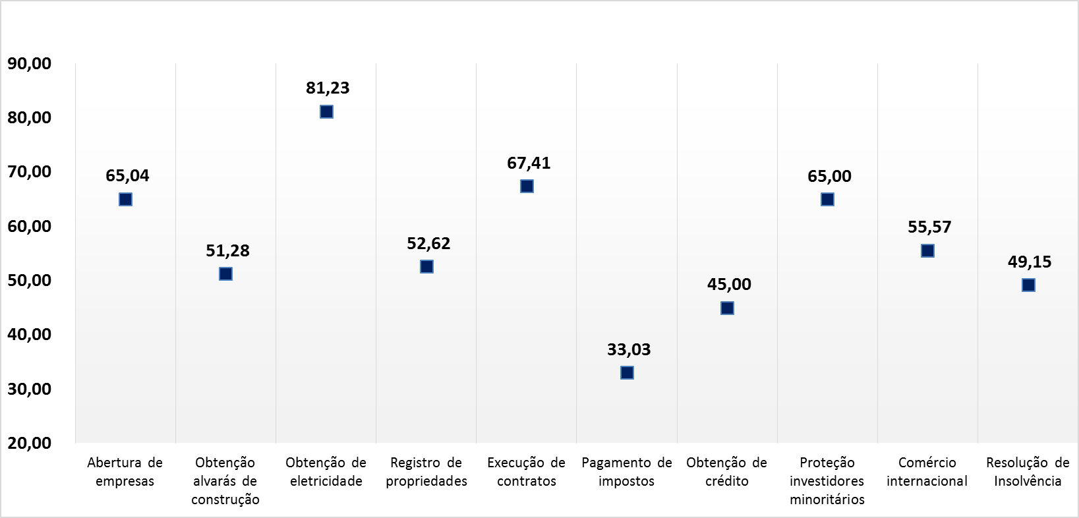
CLASSIFICAÇÃO E NOTAS BRASIL NOS TEMAS
TEMAS DE IMPACTO FEDERAL/ESTADUAL/MUNICIPAL
TEMAS DE IMPACTO FEDERAL
47
175
37
32
149
172
128
67
101
181

Slide 7
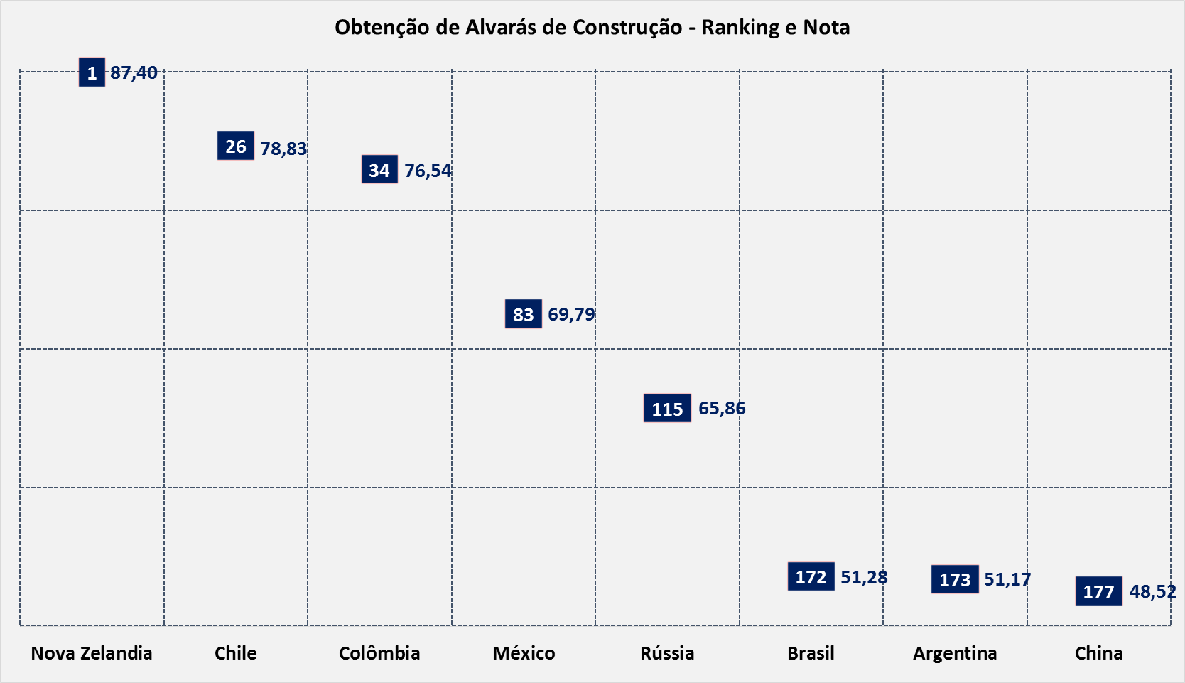
COMPARATIVO COM OUTROS PAÍSES

Slide 8
Obtenção de Alvarás Construção
172

Slide 9
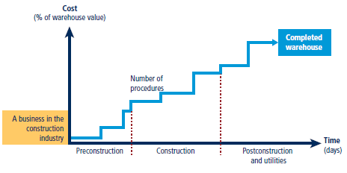
O QUE O INDICADOR “OBTENÇÃO DE ALVARÁ” MEDE
Custo
(% do valor do armazém)
Armazém construído
Número de procedimentos
O negócio na indústria da construção
Tempo
(Dias)
Pré-construção
Construção
Pós-Construção e ligações de água e esgoto

Slide 10
O QUE O INDICADOR “OBTENÇÃO DE ALVARÁ DE CONSTRUÇÃO” MEDE
Etapas para cumprir as formalidades preenchidas quando o documento final é recebido
Qualidade dos regulamentos de construção e sua implementação
Custo de cumprir formalidades - % do valor do armazém
Dias para cumprir formalidades para construir um depósito
Fonte: Relatório Doing Business 2017, publicado pelo Banco Mundial
Notes:
Procedimentos:
Um procedimento é definido como qualquer interação dos funcionários ou gerentes da empresa, ou qualquer agente agindo em nome da empresa, com terceiros, inclusive órgãos do governo, cartórios, o registro de imóveis, a agência de cadastro, empresas de serviços públicos, inspetores públicos - e, se necessária, a contratação de um inspetor externo ou de especialistas técnicos, além dos arquitetos e engenheiros da própria empresa. As interações que envolvem somente os funcionários da empresa, não são consideradas como procedimentos. As interações requeridas para que o arquiteto prepare as plantas e projetos ou obter a aprovação destes documentos, são contadas como procedimentos. São incluídos os procedimentos necessários para que a empresa possa obter a ligação do depósito aos serviços de água e esgoto. Todos os procedimentos que são exigidos por lei e que são realizados na prática pela maioria das empresas para construir um depósito são considerados, mesmo se puderem ser evitados em situações especiais. São incluídas a obtenção de verificações de condições técnicas para ligações elétricas e a aprovação de projetos elétricos quando tais processos forem necessários para a obtenção dos alvarás de construção.
Tempo
O tempo é registrado em dias corridos. É registrada a duração média que os peritos locais indicam como necessária para a conclusão de um procedimento na prática. Supõe-se que o tempo mínimo necessário para cada procedimento seja de um dia, exceto os procedimentos que possam ser realizados inteiramente através da internet e em algumas horas. Nestes casos, considera-se meio dia como a duração mínima de cada procedimento. Embora os procedimentos possam ocorrer simultaneamente, de acordo com a metodologia adotada pelo estudo eles não podem começar no mesmo dia (ou seja, procedimentos simultâneos começam em dias consecutivos), exceto os procedimentos que possam ser feitos on-line. Caso um procedimento possa ser legalmente acelerado por meio de um custo adicional, é selecionada a forma mais rápida de conclusão do procedimento. Presume-se que a construtora não perca tempo e se comprometa a realizar cada procedimento remanescente sem demora. O tempo que a construtora gasta para coletar informações é ignorado. Presume-se que a construtora seja ciente de todos os requisitos para a construção e de sua sequência desde o início do processo.
Custo
O custo é registrado como um percentual do valor do depósito (presume-se que este seja equivalente a 50 vezes a renda per capita da economia). São registrados apenas os custos oficiais. São registradas todas as taxas associadas à execução dos procedimentos para construir legalmente um depósito, inclusive as taxas associadas à obtenção de aprovações para o uso do terreno e certidões dos projetos antes da construção; recebimento de inspeções antes, durante e após a construção; obtenção de ligações de serviços públicos e cadastramento de propriedade do depósito. Impostos necessários para a conclusão do projeto do depósito também são registrados, porém impostos indiretos (como imposto sobre vendas, imposto sobre o valor agregado, ou imposto sobre a circulação de bens e serviços), ou impostos sobre o ganho de capital ou mais-valia não são incluídos. Qualquer depósito ou caução também não é considerado no cálculo do custo. O código de construção, as informações fornecidas por peritos locais e as normas e cronogramas específicos dos pagamentos de taxas são utilizados como fontes de custos. Caso vários especialistas locais forneçam estimativas diferentes, é usado o valor médio informado.
Controle de qualidade da construção
O índice do controle de qualidade da construção baseia-se em seis outros índices: qualidade das regulamentações de construção, controle de qualidade antes, durante e após a construção, regimes de responsabilização e de seguro e certificações profissionais. O indicador se baseia nas mesmas premissas do estudo de caso que analisa o grau de eficiência do registro de propriedades.

Slide 11
OBTENÇÃO DE ALVARÁ DE CONSTRUÇÃO – ESTUDO DE CASO/PARÂMETROS
A empresa construtora
Empresa de construção Ltda, localizada na cidade pesquisada, 100% nacional com 5 sócios PF. Tem 60 empregados brasileiros com expertise técnica e profissional para obter alvarás de construção e aprovações necessárias. Tem ao menos 1 engenheiro e 1 arquiteto registrados no CREA/CAU; Impostos e seguro pertinentes pagos. É proprietária do terreno onde o depósito será construído e planeja vender o imóvel depois de pronto.
Sobre o depósito
O depósito é novo, será usado para atividades de armazenamento em geral, tais como de livros ou material de escritório e não será usado para quaisquer mercadorias que exijam condições especiais. Terá dois andares acima do solo, com terreno e superfície construída aproximada 929 m² e 1.300,6 m², respectivamente. Localizada na área periurbana, mas não é zona industrial ou econômica especial. Avaliado em 50 vezes a renda por capita (R$ 1.389.467,00), com prazo de construção de 30 semanas.
Ligações de serviços públicos
Terão 150 metros de distância entre a rede de encanamento de água e de tubulação de esgoto e a entrada do terreno. Caso não haja ligação de água na região, um poço será escavado. Se não houver esgoto, uma fossa séptica do menor tamanho possível será instalada ou construída. Será usado um sistema de extintores de incêndio. Caso haja exigência legal de um sistema hídrico de proteção contra incêndio, haverá um modelo para utilização da água necessária à proteção contra incêndio.
Fonte: Relatório Doing Business 2017, publicado pelo Banco Mundial
*periferia da cidade, mas ainda dentro dos seus limites oficiais
Notes:
A empresa construtora:
• É uma sociedade de responsabilidade limitada;
• Está localizada na maior cidade comercial da economia;
• É 100% de propriedade nacional e tem cinco proprietários, nenhum deles é PJ;
• É totalmente licenciada e segurada para realizar projetos de construção, tais como armazéns;
• Tem 60 construtores e outros empregados, todos eles nativos com expertise técnica e experiência profissional necessária para obtenção das aprovações e permissões de construção;
• Tem um engenheiro e um arquiteto licenciados, ambos registrados na associação local de arquitetos ou engenheiros (CREA/CAU);
• Realizou o pagamento de todas os impostos e tirou todos os seguros necessários aplicáveis ao seu negócio (por exemplo, seguro de acidentes pessoais para os trabalhadores e terceiros;
• É proprietária da terra onde o armazém será construído e venderá o mesmo após a sua conclusão;
Sobre o armazém:
• Será utilizado para atividades de estocagem genéricas, como armazenamento de livros ou papelaria. O armazém não será usado para quaisquer bens que requeiram condições especiais, como alimentos, produtos químicos ou farmacêuticos;
• Terá 2 pavimentos acima do solo, com área total de 1.300,60 m² e 3 m de pé direito por pavimento;
• Terá acesso rodoviário estando localizado no perímetro urbano nas duas cidades de maior desenvolvimento econômico;
• Não estar localizado em zona industrial e em de desenvolvimento especial. Será locada num terreno de 929 m², totalmente pertencente à empresa construtora estando devidamente registrado em cartório;
• Será uma construção em terreno sem edificações, árvores e fontes aquíferas naturais, reservas naturais, monumentos históricos ou assemelhados;
• Terá projeto arquitetônico e de construção devidamente realizados por arquiteto licenciado. Aprovação dos planos de construção que requeiram preliminar aprovação de agências municipais específicas:
• Disporá de todos os equipamentos necessários à construção;
• O prazo para construção será de 30 semanas, descontados ao períodos com folgas regulamentares e administrativas previstas;
Suposições sobre as ligações de serviços públicos:
• Será instalada à 150 metros (492 pés) de uma fonte existente de água e rede coletora de esgoto. Se não existir infraestrutura para entrega de água na economia, um poço artesiano será cavado. Se não tiver infraestrutura de rede de esgoto, uma fossa no menor tamanho disponível será construída ou instalada;
• Não utilizará de água para combate à incêndio; ao invés disso, um sistema de combate à incêndio (à seco) será utilizado; Se um sistema “molhado” for requerido por lei, será assumido que a água especificada anteriormente também cobre a água necessária para o combate à incêndio;
• Terá uma utilização média de água de 662 litros (175 galões) por dia. Terá um pico de uso de água de 1.325 litros (350 galões) por dia e pico de fluxo de 1.136 litros (300 galões) por dia;
• Terá um nível constante de demanda de água e pico de uso ao longo do ano;
• Terá um diâmetro de 1 polegada para conexão de água e 4 polegadas para conexão de esgoto;

Slide 12
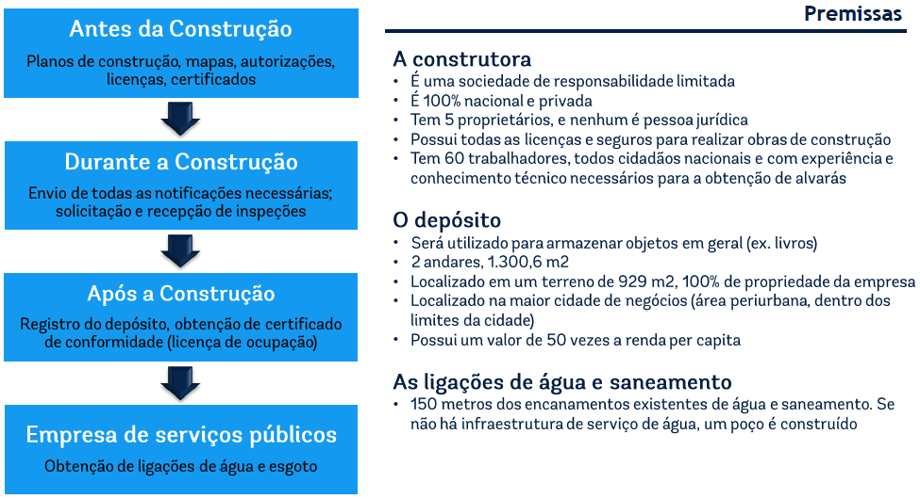
OBTENÇÃO DE ALVARÁS - PRESSUPOSTOS
R$ 1.389.467,00

Slide 13
COMPARATIVO BRASIL COM OUTRAS ECONOMIAS
TEMA | INDICADORES | RJ | SP | BRA | AL&C | OCDE | RÚS | MÉX
Obtenção de Alvarás de Construção | Procedimentos (número) | 17,0 | 19,0 | 18,2 | 14,4 | 12,1 | 13,7 | 13,0
 | Tempo (dias) | 466,0 | 400,0 | 425,7 | 181,3 | 152 | 239,3 | 86,4
 | Custo (% do valor do armazém) | 0,3 | 0,4 | 0,4 | 2,5 | 1,6 | 1,4 | 9,8
 | Índice da qualidade das regulamentações de construção (0-15) | 9,0 | 9,0 | 9,0 | 8,4 | 11,3 | 10,0 | 11,7
**Significa a economia de melhor/pior performance no procedimento

Slide 14
OBTENÇÃO DE ALVARÁS – PROCEDIMENTOS, TEMPO E CUSTO
Nº | Procedimento | Dia (s) para finalização |  | Custos associados R$
 |  | SP (400) | RJ (466) | SP (R$ 12 mil ) | RJ (R$ 9 mil)
1 | Certidão de propriedade do terreno | 1 | 7 | 41,00 | 62,00
2 | ART | 0,5 | 0,5 | 162,00 | 178,00
3 | Comprovante de pagamento da taxa municipal do terreno | 0,5 | 0,5 | - | -
4 | Registro no INSS dos empregados | 0,5 | 0,5 | - | -
5 | Alvará de aprovação e execução da construção | 274 | 365 | 4.200,00 | 805,00
6 | Permissão para operação de equipamentos | 60 | - | 75,00 | -
7 | Análise do projeto e aprovação do Corpo de Bombeiros | 30 | 30 | 83,00 | 60,00
8 | Atender às inspeções aleatórias do Município | 1 | - | - | -
9 | Atender às inspeções trabalhistas | 1 | 1 | - | -
10 | Atestado de pagamento da Seguridade Social | 0,5 | 0,5 | - | -
11 | Inspeção final do Corpo de Bombeiros | 1 | 1 | - | -
12 | Aprovação dos equipamentos de segurança pelo Corpo de Bombeiros | 1 | 1 | - | -
13 | Certificado de aprovação nas inspeções do Corpo de Bombeiros | 29 | 29 | 111,00 | 60,00
14 | Solicitar a inspeção final do Município | 1 | 1 | - | -
15 | Receber a inspeção final da Municipalidade | 1 | 1 | - | -
16 | Habite-se | 28 | 28 | 460,00 | 1.610,00
17 | Licença de operação do Município | 60 | 7 | 25,00 | 753,00
18 | Ligação definitiva de água e esgoto | 30 | 30 | - | -
19 | Registro da construção no cartório | 15 | 30 | 1.054,00 | 1.041,00
Notes:
Em relação ao indicador “Número de Procedimentos”, cujo índice é de 18,2, o Brasil fica atrás da média da América Latina & Caribe (14,4) e do OCDE (12,1).
Obtendo pontuação máxima e mantendo-se as demais economias com a mesma pontuação, o Brasil sai da 175ª para a 122ª posição nesse indicador e da posição 123ª para a 115ª na classificação geral do Doing Business.
Quanto ao indicador “Duração”, o Brasil atinge a média (RJ/SP) de 425,7 dias; América Latina & Caribe realizam o procedimento em 181,3 dias e a média do OCDE realiza em 152,1 dias.
Este é um item que chama bastante atenção, pois se o Brasil atingir o índice da melhor economia do mundo sairá da 175ª para a 37ª posição nesse indicador e da posição 123ª para a 106ª na classificação geral do Doing Business. Importante chamar atenção especificamente para o tempo do procedimento 5 em ambas cidades (solicitar e obter a aprovação para permissão de execução e construção da obra) que leva 274 dias em SP e 365 dias no RJ.

Slide 15
OBTENÇÃO DE ALVARÁS – PROCEDIMENTOS, TEMPO E CUSTO – SP
Notes:
Em relação ao indicador “Número de Procedimentos”, cujo índice é de 18,2, o Brasil fica atrás da média da América Latina & Caribe (14,4) e do OCDE (12,1).
Obtendo pontuação máxima e mantendo-se as demais economias com a mesma pontuação, o Brasil sai da 175ª para a 122ª posição nesse indicador e da posição 123ª para a 115ª na classificação geral do Doing Business.
Quanto ao indicador “Duração”, o Brasil atinge a média (RJ/SP) de 425,7 dias; América Latina & Caribe realizam o procedimento em 181,3 dias e a média do OCDE realiza em 152,1 dias.
Este é um item que chama bastante atenção, pois se o Brasil atingir o índice da melhor economia do mundo sairá da 175ª para a 37ª posição nesse indicador e da posição 123ª para a 106ª na classificação geral do Doing Business. Importante chamar atenção especificamente para o tempo do procedimento 5 em ambas cidades (solicitar e obter a aprovação para permissão de execução e construção da obra) que leva 274 dias em SP e 365 dias no RJ.

Slide 16
SUMÁRIO OBTENÇÃO DE ALVARÁS - RÚSSIA
Procedimento | Tempo (229,5 dias)
Solicitar um levantamento topográfico do terreno | 30
Solicite e obtenha um levantamento de engenharia, geologia e ecologia e obtenha o ato do Departamento de Geologia Geodésica de Moscow | 45
Solicitar e obter condições técnicas para água e esgoto | 30 simult com o anterior
Solicitar e obter o plano de desenvolvimento do terreno (GPZU) no Comitê de Arquitetura e Planejamento Urbano de Moscou | 30
Obter certificado de conformidade da Companhia de Águas e Esgotos de Moscou | 30
Solicitar e obter permissão para construção | 14
Solicitar e obter uma ordem de abertura de produção de obras da União de Inspeções Técnicas Administrativas (UATI) | 7
Receber a pesquisa de controle-geodésica de Mosgorgeotrest | 1 simult com o anterior
Receber inspeção aleatória durante a construção | 1
Conectar os serviços de água e esgoto | 30
Fechar o pedido de realização de obras de construção da União de Inspeções Técnicas Administrativas (UATI) | 0,5
Solicitar e receber a disposição em operação de construção (permissão de ocupação) | 14
Solicitar e receber os planos técnicos / passaportes de cadastro do prédio | 14
Registre o prédio após a conclusão em Rosreestr | 14
Economia | Procedimentos | Tempo | Custo (% vlr imóvel)
Rússia | 14,0 | 229,5 | 1,5
* Procedimentos, tempo e custo na capital Moscou

Slide 17
SUMÁRIO OBTENÇÃO DE ALVARÁS - MÉXICO
Procedimento | Tempo (81 dias)
Solicitar e obter o certificado de alinhamento e número oficial | 11
Solicitar e obter um certificado de zoneamento único que indique o uso específico da terra e viabilidade | 12
Solicitar um estudo de viabilidade de água | 1
Receber a inspeção para a viabilidade de água | 1
Obter o estudo de viabilidade de água | 10
Obter o certificado de dívidas para serviços de água | 0,5
Registrar a Declaração de Construção Tipo B | 1
Notificar a Autoridade Municipal após a conclusão dos trabalhos de construção | 1
Receber a inspeção após a conclusão dos trabalhos de construção da Direção de Obras Gerais | 1
Solicitar e obter autorização de ocupação | 6
Solicitar e obter autorização da Proteção Civil | 7
Solicitar e conectar aos serviços de água e esgoto | 30
Atualizar o marco da construção no Ministério dos Impostos | 1
Economia | Procedimentos | Tempo | Custo (% vlr imóvel)
México | 13,0 | 81,0 | 11,3
* Procedimentos, tempo e custo na capital Cidade do México

Slide 18
SUMÁRIO OBTENÇÃO DE ALVARÁS - COLÔMBIA
Procedimento | Tempo (73 dias)
Pagar taxas variáveis e impostos sobre delineação urbana no banco | 1
Solicitar a obtenção de licença de construção | 42
Receba uma inspeção aleatória | 1
Solicitar a aprovação de conexão da Empresa de Águas e Esgoto de Bogotá (EAAB) e receber inspeção interna. | 4
Receber aprovação de conexão de água da EAAB | 6
Obter a conexão de água da Empresa de Águas e Esgoto de Bogotá (EAAB) | 10
Receber a inspeção (da construção) de um contratado autorizado | 1 simult com anterior
Receber a inspeção final pela Prefeitura | 1
Obter a permissão de ocupação (semelhante ao Habite-se) | 1
Registrar a construção no Cartório de Registro de Imóveis | 7
Economia | Procedimentos | Tempo | Custo (% vlr imóvel)
Colômbia | 10,0 | 73,0 | 6,7
* Procedimentos, tempo e custo na capital Bogotá

Slide 19
SUMÁRIO OBTENÇÃO DE ALVARÁS - UCRANIA
Procedimento | Tempo (67 dias)
Solicitar e obter condições técnicas da autoridade de água e esgoto | 21 dias
Solicitar e obter termos e condições técnicas sobre segurança contra incêndio do Serviço Estatal da Ucrânia para Situações de Emergência | 19 dias
Solicitar e obter especificações e requisitos de planejamento urbano para desenvolvimento de terrenos | 9 dias
Contribuir para a infra-estrutura social e de engenharia e transporte da cidade. | 1 dia
Contratar uma empresa de supervisão técnica / engenheiro | 1 dia
Enviar declaração do início dos trabalhos de construção | 7 dias
Solicite e conecte-se a serviços de água e esgoto | 4 dias
Prepare e envie uma declaração de prontidão para operar o armazém construído para a Inspeção Estatal de Controle de Arquitetura e Construção | 14 dias
Obter um endereço postal para o edifício recém-construído | 14 dias
Registre o armazém com o Serviço de Registro do Departamento de Justiça da Cidade de Kiev | 7 dias
Economia | Procedimentos | Tempo | Custo (% vlr imóvel)
Ucrânia | 10,0 | 67,0 | 15,2
* Procedimentos, tempo e custo na capital Kiev

Slide 20
SUMÁRIO OBTENÇÃO DE ALVARÁS - TAIWAN
Procedimento | Tempo (93 dias)
Obter informações sobre infra-estrutura da empresa de água | 14 dias
Obter informações sobre a infra-estrutura elétrica do fornecedor de eletricidade | 14 dias
Solicite e obtenha licença de construção do Governo da Cidade no One-Stop Counter | 21 dias
Informe a data de início e apresente o plano de construção ao Governo da Cidade no One-Stop Counter e pague a taxa de proteção contra poluição do ar antes de começar a construção | 1 dia
Solicitar permissão de ocupação, aprovações pós-construção e inscrições no One-Stop Counter | 1 dia
Receba a inspeção final | 1 dia
Obtenha permissão de ocupação, aprovações pós-construção e inscrições no One-Stop Counter | 33 dias
Solicite o abastecimento de água de uma empresa local de água | 1 dia
Receba inspeção da companhia de água | 1 dia
Obter conexão com a água | 19 dias
Economia | Procedimentos | Tempo | Custo (% vlr imóvel)
Taiwan | 10,0 | 93,0 | 0,4
* Procedimentos, tempo e custo na capital Taipei

Slide 21
OBTENÇÃO DE ALVARÁS – INDICADORES DE QUALIDADE NÃO ATENDIDOS
INDICADOR | RESPOSTA | BR | Nota Max | Perda
Índice de Controle de Qualidade da Construção (0-15) |  | 9 | 15 | 6
Índice de Controle de Qualidade DURANTE a construção (0-3) | RESPOSTA | 0 | 3 | 3
Que tipos de inspeções (se houver) são exigidas por lei para serem realizadas durante a construção? | Inspeções não programadas | 0 | 2 | 2
As inspeções legalmente mandatórias ocorrem na prática durante a construção? | As inspeções obrigatórias nem sempre são realizadas na prática durante a construção | 0 | 1 | 1
Índice de regimes de responsabilidade e seguros (0-2) | RESPOSTA | 1 | 2 | 1
Quais as partes (se houver) são exigidas por lei para se ter uma apólice de seguro para cobertura de eventuais falhas estruturais ou problemas em um edifício já em uso (Responsabilidade por defeito latente ou responsabilidade decenal)? | Nenhuma parte é obrigada por lei a obter seguro | 0 | 1 | 1
Índice de Certificações dos Profissionais (0-4) | RESPOSTA | 2 | 4 | 2
Quais são os requisitos de qualificação para o profissional responsável que faz a verificação se os planos ou desenhos arquitetônicos estão em conformidade com os regulamentos de construção existentes? | Diploma universitário em arquitetura ou engenharia; Ser um arquiteto ou engenheiro registrado; Passar em exame de certificação. (falta experiência) | 1 | 2 | 1
Quais são os requisitos de qualificação para o profissional que supervisiona a construção no canteiro de obra? | Licenciado em Engenharia, Construção ou Gerenciamento de Construção; Ser um arquiteto ou engenheiro registrado. (falta experiência) | 1 | 2 | 1
Notes:
Em relação aos indicadores “Custo (% do custo do armazém)”, o índice fica em 0,4 na média RJ/SP; no “Índice de controle de qualidade da construção ”, o país está com o índice 9,0. No primeiro o Brasil possui índice melhor (neste caso o menor é melhor) que a média da América Latina & Caribe (2,5) e do OCDE (1,6); no segundo, o índice da América Latina & Caribe está menor (8,4), porém o do OCDE está em 11,3.

Slide 22




OBTENÇÃO DE ALVARÁS – MELHORES PRÁTICAS
Usando balcões únicos para melhorar a coordenação
Em 2011 Taiwan estabeleceu seu primeiro balcão único para licenças de construção e continua a melhorar suas operações. Até 2012, o número de procedimentos necessários para processar os pedidos de licença caiu de 25 para 10 e o tempo de 125 dias para 94.
Diferenciando projetos por risco
A República da Coréia introduziu aprovações baseadas em risco em 2005/06. Em maio de 2006, pequenos projetos de construção foram autorizados a escolher uma opção rápida. Isso permitiu aos reguladores concentrar seu tempo e recursos em projetos mais complexos. Entre 2004 e 2009, o número de pedidos de licenças de construção comercial em Seul aumentou de 1.521 para 3.895.
Em meados de 2012, o governo da Ucrânia adotou um sistema de aprovação baseado em risco, classificando projetos de construção em 5 categorias com base na sua complexidade, sendo as categorias 1-3 construções mais simples. Isso simplificou o processo e os procedimentos necessários para obter permissões de construção para edifícios menos complexos, como armazéns, que se enquadram na categoria 3. Para os armazéns, o requisito de obter uma licença de construção foi substituído pelo requisito de notificação de que as obras de construção começaram.
Definir regras e garantir que sejam claras e coerentes
A Nova Zelândia escolheu uma abordagem efetiva: os códigos de construção orientados para o desempenho estabelecem metas e padrões técnicos gerais, mas não regulam a forma de alcançar esses padrões. Isso permite espaço para a inovação em técnicas de construção. Disposições excessivamente precisas tornam difícil manter a regulamentação atualizada.

Slide 23
NOTA TÉCNICA BANCO MUNDIAL – REFORMAS DE CURTO/MÉDIO PRAZO
Revisar a implementação do Dec 55.036/2014
Fusão do habite-se com o alvará de funcionamento
Classificação de risco abrangente das edificações, com base em suas características e uso pretendido
Alinhar o processo de vistoria com o sistema baseado em risco.
Processo de aprovação célere para a obtenção de alvarás para edificação de baixo risco
Guichê único para solicitação de aprovação on-line de todos os alvarás de construção
Unificar e harmonizar as disposições regulatórias relativas ao processo de emissão de alvarás de construção.
Implementar um sistema de informações geográficas robusto.

Slide 24
PROPOSTAS DO BANCO MUNDIAL PARA MELHORIA DA PONTUAÇÃO
Município de São Paulo – Melhorar os canais de comunicação com os servidores que implementam a reforma, superar lacunas regulatórias restantes e conceber uma campanha publicitária de divulgação ao público em prol da reforma.
*Avaliar a fusão do item 6 (aprovação para operar equipamentos) com o item 5 (alvará de aprovação e execução da construção).
*Avaliar a necessidade de realizar inspeções aleatórias, procedimento 8, pois há previsão de inspeção ao final da obra e por não inexistência desse procedimento no RJ.
Municípios de SP e RJ – Fusão do Habite-se e do alvará de funcionamento e emitir o habite-se in loco para projetos de baixo risco e em plena conformidade no momento da vistoria final.
* Proposta BMS

Slide 25








CLASSIFICAÇÃO e NOTA 2017
ECONOMIA | 2017 | 2019* | 2021* | 2023*
1º Nova Zelândia | 87,40 | 88,16 | 88,93 | 89,71
1º Grupo
47º Laos | 75,11 | 75,77 | 76,43 | 77,10
48ª Bulgária | 75,06 | 75,72 | 76,38 | 77,04
2º Grupo
94º Iémen | 68,79 | 69,39 | 70,00 | 70,61
95º Romênia | 68,67 | 69,27 | 69,88 | 70,49
3º Grupo
142º Mali | 61,02 | 61,55 | 62,09 | 62,63
143º Micronésia | 60,92 | 61,45 | 61,99 | 62,53
4º Grupo
172º Brasil | 51,28 | 51,73 | 55,18 | 52,64
* PROJEÇÃO

Slide 26
DESAFIO
Elevar o Brasil à uma nota DTF de 78,42 (ante 51,28) no tema
12 procedimentos e 152 dias RJ e SP, até 2023.
TEMA | INDICADORES | RJ | SP | BRA
Obtenção de Alvarás de Construção | Procedimentos (número) | 12 | 12 | 12
 | Tempo (dias) | 152 | 152 | 152
 | Custo (% do valor do armazém) | 0,3 | 0,4 | 0,4
 | Índice da qualidade das regulamentações de construção (0-15) | 12 | 12 | 12
*Se assim estivesse em 2017, o Brasil estaria na º 28 posição no indicador e 104ª na classificação geral.

Slide 27


